Slide 1
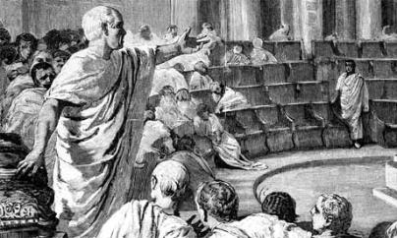
Rétorika a prezentační techniky
doc. Mgr. Peter Stoličný, ArtD.

Slide 2

Jedno semestrální studium bude probíhat jako přednáška, potom od třetí přednášky také jako prezentace jednotlivých studentských seminárních prací.
Jednu práci může vytvořit jeden nebo dva studenti společně.
Podmínkou uznání předmětu je výroba jakékoliv datové prezentace dle zvolených (nebo podobných) námětů a fyzické prezentování před spolužáky.
Prezentující je (jsou) výrobci, ostatní studenti jsou nákupčí, které je nutné přesvědčit o výhodách převzetí výrobku do maloobchodní sítě. Po každé prezentaci (v délce 5-10 minut) následuje diskuse, kde se budou snažit studenti otázkami nějak zaskočit prezentéry.

Slide 3
Prezentace (návrhy témat)
1 Čokoládová tyčinka Veverka ve které jsou místo oříšků mini hračky
2 Bumbej – limonáda bez cukru, light, mimořádně voňavá
3 Meganuk – největší na světě který mohou mlsat dva, ze dvou stran
4 Bumbác – buble gum udělá bublinu s průměrem jeden metr
5 Miláček-Pacholíček, dětský smetanový krém se zpívajícím víčkem
6 Voníto – ovocné čajové směsy s dárkovou sadou svíček a hrníčků.
7 Tyčinka UNI – ochrana rtů, ale i lízátko a žvýkačka a voňavá tyčinka
8 Mlsadlo – kakaový krém a také pleťová maska pro stárnoucí pleť
9 Bombagule – čokoládové bonbóny s likérovým překvapením.
10 NEVONI vodka - alkoholický nápoj, který nezanechává pach v ústech
11 UniGumi – univerzální pneumatiky, na kterých se sám mění dezén
12 Leštifurt – krém na obuv odpuzující nečistoty, se zárukou deseti let
13 Bing-pong , nová sportovní hra, jakýsi pingpong s velkým míčkem.

Slide 4
14 Night optik – dioptrické brýle s nočním viděním pomocí infračerveného záření
15 Tell Weight – osobní váha, kterou lze nastavit, aby vás pochválila nebo vynadala
16 Alkotester – měří stav alkoholu v organizmu, překročí-li se hodnota,nedovolí majiteli mluvit.
17 Neuroblbin – lék zvyšující pozornost, léčící sklerózu, pomáhá zapomenout
18 Fit-lit – zázračný prášek na hubnutí, působí však také jako odpuzovač mravenců
19 Sklerofon FOX – Klíčenka - mini záznamník Po stlačení nahrajete až 10 minutových vzkazů
20 Gramofofon – Návraj k vynilovým deskám, které si můžete vytvořit sami doma
21 Floravital Maxi – lahvičky s výživou pro masožravé rostliny. Náhrada za krmivo - myši a plazy

Slide 5
22 Lechtikal – elektrický brouček, když je dítě dlouho samo a chce se mazlit.
23 Vlasový fén LUFT. Pomocí přídavné lahvičky také vlasy ovoní parfémem
24 Hopsasa – pružinové skákadlo, boty jako ke bruslím, pod tím účinné pružiny
25 English infotainment – Mluvící medvídek, který naučí anglicky lehce a rychle
26 Bigl-bagl, nový sportovní ruksak který lze několika pohyby upravit na motokáru
27 Hodinky Ultramix, ukazují čas, výškoměr i krokoměr, kompas, je v nich internet.
28 Hubnoucí čip Ouha! Implantací pod kůži vytvoří nechutenství
29 Krávadává – mléčná tableta nahrazující vypití litru mléka.
Náměty jsou jenom inspirující – vymyslete COKOLIV, jenom ať to má v nápadu i trochu humoru.

Slide 6

Prezentační techniky - Úvod
Proč se snažit?
Záplava informací a časová tíseň
Prezentace jako komplexní dílo. Audické, vizuální, divadelní představení

Slide 7
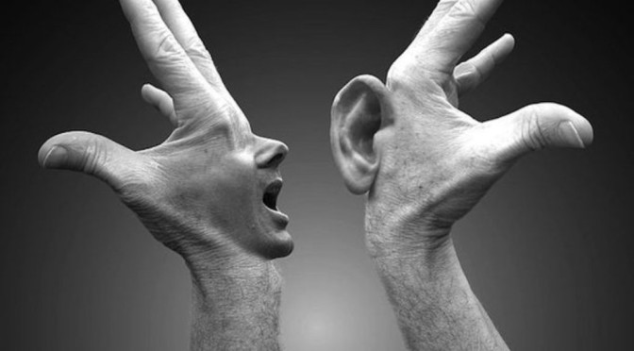
7 kroků prezentace:
1, Strategická koncepce, analýza cílových skupin.
2, Strategická koncepce, struktura prezentace
3, Vizuální koncepce
4, Vytváření nápadů, vizuálních pomůcek
5, Správní použití prezentační techniky. Od fólií k inteligentnímu datovému přenosu
6, Optimalizace osobního vystupování
7, Strategická interakce – příprava na diskusi, rušivé momenty

Slide 8
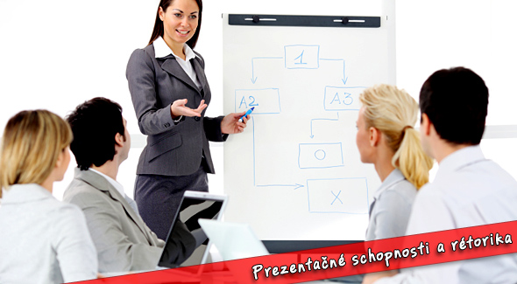
10 typů prezentace
Neformální pracovní porada
Interní, externí porada o projektu
Formální prezentace pro firmy
Externí – odborná přednáška
Interní motivační konference
Externí prodejní prezentace
Veřejné stanovisko (politika
Informační akce (PR)
Prezentace na plakátech, panelech
Školení (výuka)

Slide 9
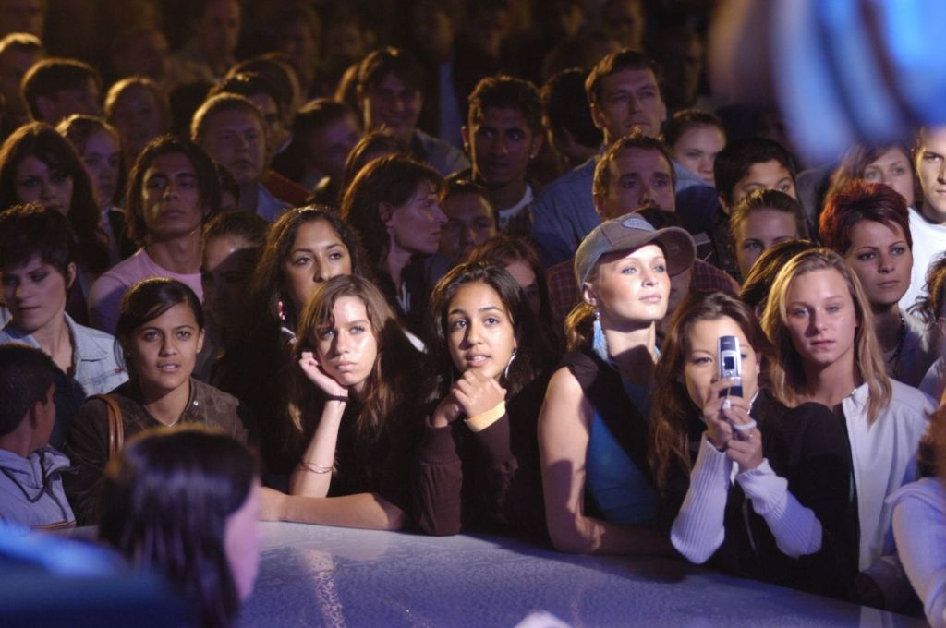
Analýza publika a přizpůsobení se cílové skupině
Co zajímá posluchače?
Hledáček zájmů, systém trianglu
Analýza publika – úvodní otázky, klíčová slova

Slide 10
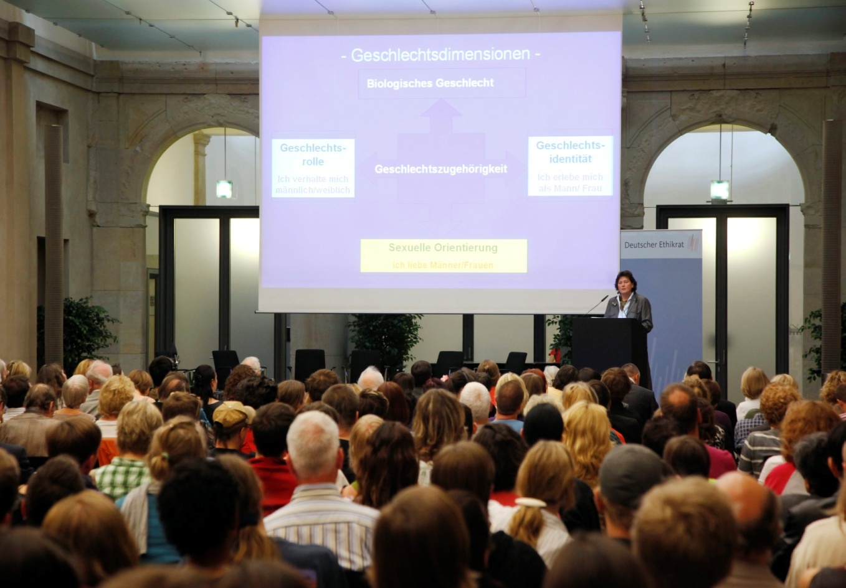
Stanovení cíle
Co chci dosáhnout?
Zapamatování firmy, značky, konkrétní služby, výrobku?
Vyhnout se otázkám?
Vyvolávat otázky?

Slide 11
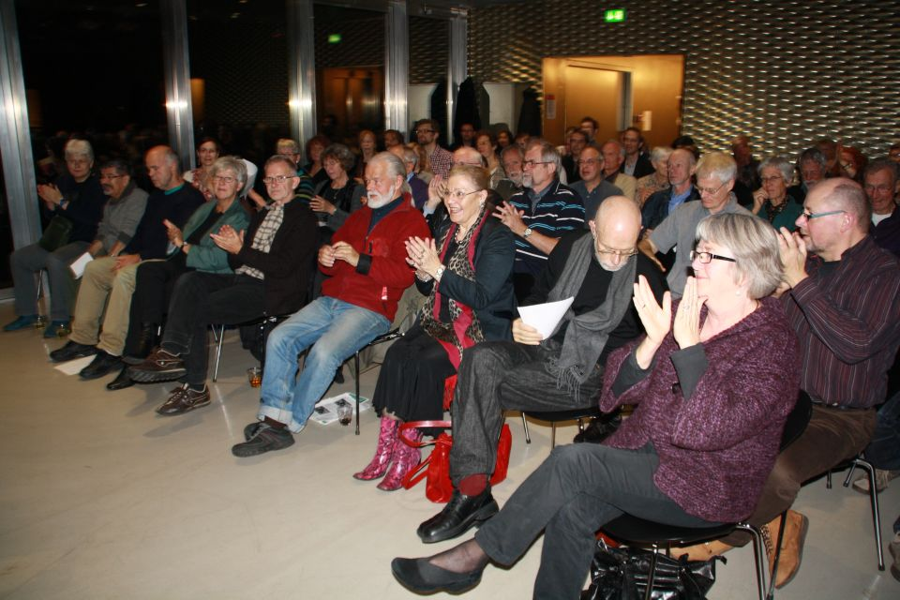
Zahájení prezentace
První sekundy jsou kritické
Váš vstup před publikum musí být důstojný, rázný, přátelský. Vypadá to jako protimluv. Ale lze se to naučit. V prvních vteřinách divák získá vaše sympatie, antipatie.
Ideální je uvést sebe, situaci, jemným vtipem. Úsměv je kouzlo.

Slide 12
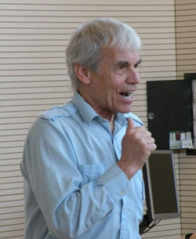
Po 30 vteřinách dostane prezentující nálepku.
Kdo je přednášející?
Oč mu jde?
Vyplatí se dávat pozor?
Jsem zde správně?
Jakou má náladu?
Nebude nudný?
Dozvím se něco nového?

Slide 13
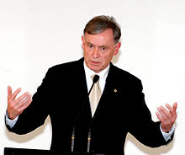
Jak si pokazit start při prezentaci
Násilný nebo nevhodný vtip
Průhledné lichotky
Negativní výroky : „Máme málo času…“ „Nestihneme to…“ „Pro pochopení této prezentace nám nezůstává moc času..“
Omluvy „Bohužel jsem nestihl inovovat tuto starou verzi prezentace…“
Úvod nesmí trvat déle než 10% celkového času prezentace
Když si spleteme energickou prezentaci s hektickou.

Slide 14

Jak uspořádat celou prezentaci
Titulek: O co v jednotlivých částech prezentace jde.
Jasně, srozumitelně, vtipně, (ne vtip za každou cenu)
Logická kontrola: Je pořadí v prezentaci správě?
Od obecného ke konkrétnímu (a zpátky).

Slide 15
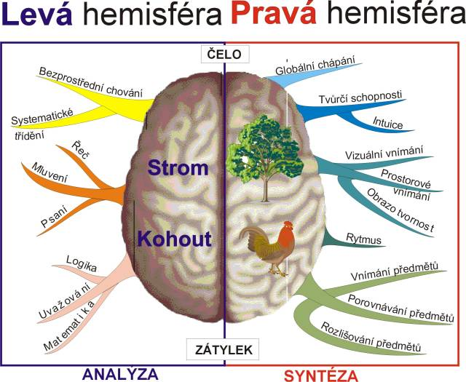
Vizualizace
Jak funguje mozek?
Levá hemisféra: verbální, logický, exaktní a analytický projev a vjem.
Pravá hemysfára: neverbální, kreativní emocionální projev a vjem.

Slide 16
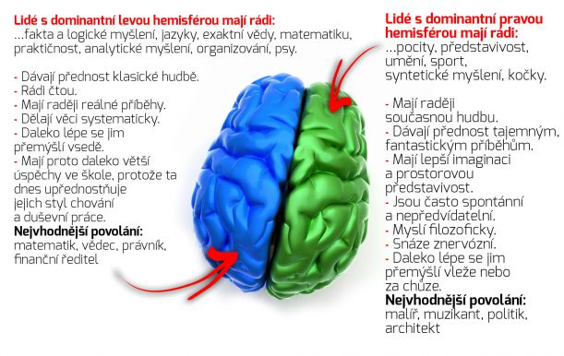
Svět je pestrý, proto nesmí být prezentace nudná. Výtvarné řešení, nápadité obrázky pomáhají především těm, kteří mají obrazovou paměť.

Slide 17

Proč obrázky? (3xP)
Pochopení
Posílení
Přizdobení

Slide 18
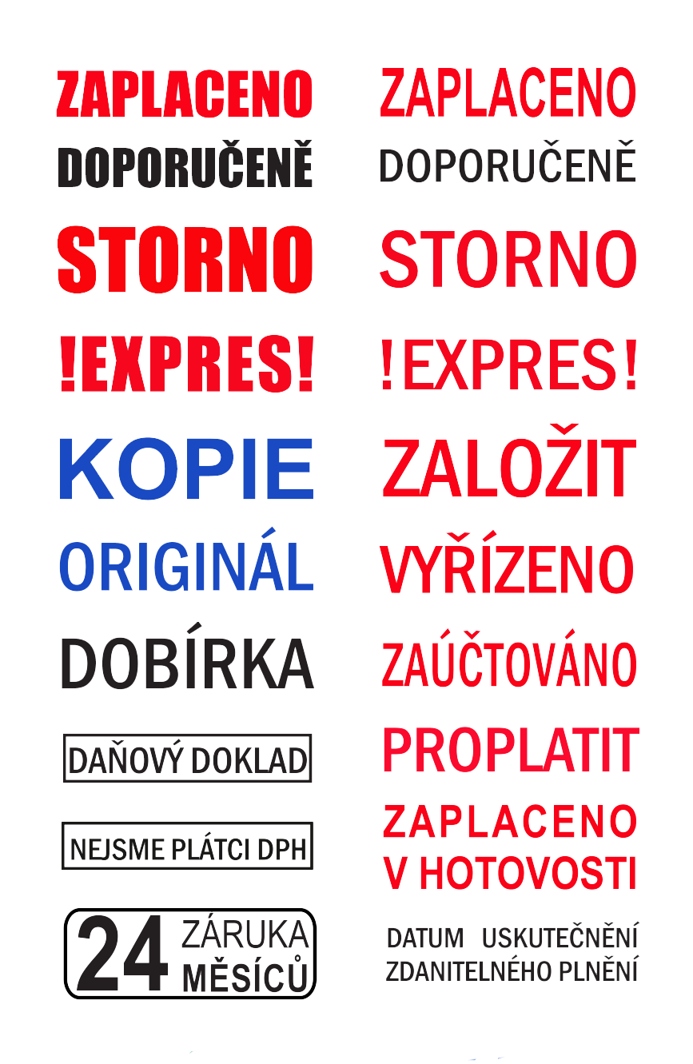
Texty
Srozumitelné obsahově
Čitelné velikostí a barvou
Pozor na tvorbu u PC, výsledek z datové projekce je jiný, méně čitelný (hlavně v osvětlené místnosti, ve dne)

Slide 19
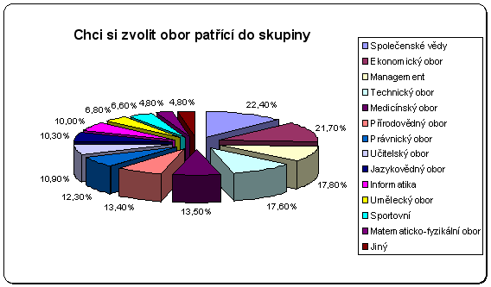
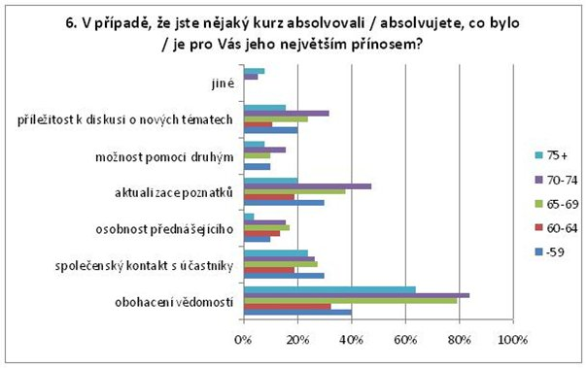
Tabulky s čísly
Čas prezentace není dostatečný na to, aby se recipient zamyslel, šše vstřebal, srovnal, vracel je. Je nutné mu v tom verbálně a ukazováním pomoci.
Zdůraznění má smysl
Čím méně čísel, tím lépe. Tabulky jsou vhodnější ke čtení než k prezentaci.
Zvolme barevné grafy (koláče, sloupce 3D) ve kterých vizualizace pomáhá k pochopení.

Slide 20
Jak je na tom posluchač, účastník prezentace???
Přichází nepřepraven, musí být nejdřív třeba jenom slovně uveden do problematiky. Představení prezentéra, úvodní slovo – proč a o čem to bude.
Pokud jde „jenom“ o čtení, každý má jiné tempo a styl. (Čtení po slovech, globální čtení) Proto nesmí být prezentovaný text dlouhý a je lépe když jsou podrobnosti doplněny prezentérem.
Důležitější než datová prezentace je vždy prezentér.
Pohyb a jeho priorita. Fyzická prezentace nesmí být statická
Obrázek sám za sebe nemá mít úplnou výpověď, tlou se stabne obrázek, když k němu přidáme výklad.
Nic není samozřejmé. Nesmí se přeceňovat znlosat publika, nesmí se podceňovat inteligence publika.

Slide 21
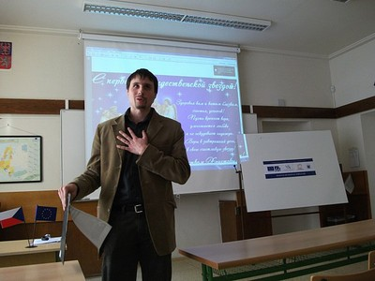
Pozice prezentéra
Nestát na jenom místě u PC
Většina postojů má být zleva od promítacího plátna. (píše se také zleva doprava)
Když se procházíte, při změně směru se obracejte tváří k posluchačům, ne zády.
Co s rukama – používejte nástroje. Tužka, ukazovátko, nejlépe laserové.
Ruce do kapes nepatří, stejně jako postoj se zkřížením rukou na hrudi.

Slide 22
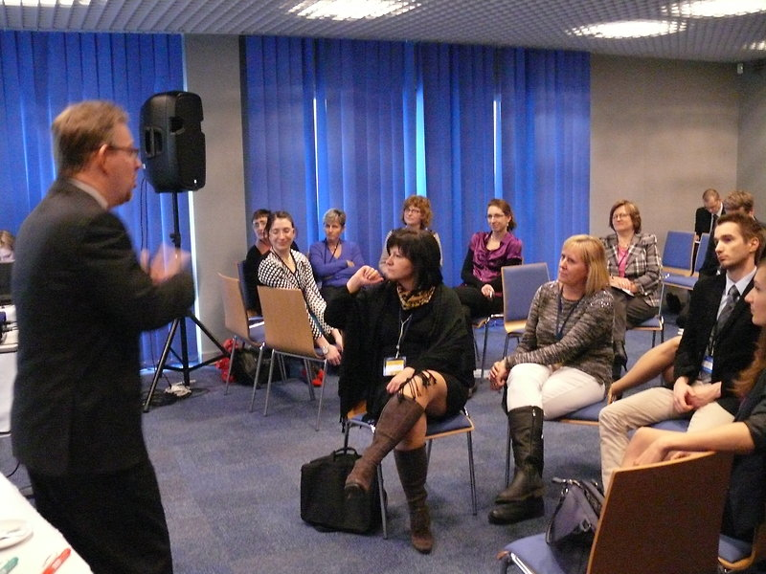
Pohledy do publika, princip trianglu
Nesnažte se pohledem obsáhnout všechny posluchače. Díváte-li se na všechny najednou, jako byste se dívali „nikam“.
Zvolte si hned v úvodu tři tváře, jedna vlevo vepředu, druhjá vpravo vzadu, třetí někde ve středu. Jim věnujte pohledy. Ty tváře lze střídat, vybírejte si pohledy a jejich místa v prostoru, takové, které s vámi třeba přikyvováním souhlasí. To zvyšuje sebevědomí.

Slide 23
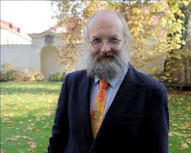
Jazyk prezentace
Malá vsuvka: Názor předního jazykovědce dr. Karla Olivy zveřejněno v deníku Lidové noviny z ledna 2013.

Slide 24
LN: Mluvilo se před padesáti lety spisovnější češtinou?
Víc se dbalo na formální stránku při oficiálních příležitostech, to určitě.
LN: Kdy se začala zvětšovat propast mezi spisovnou češtinou a běžným mluveným slovem?
Je třeba říci, že propast tam byla od začátku. Naši obrozenci, a teď použiji obecnou češtinu, to zkrátka zvorali. V počátku národního obrození mluvily česky spíše sociálně slabší vrstvy, jak na venkově, tak ve městech, a tento jazyk byl proto – asi ne úplně správně – pokládán za pokleslejší. A tak se začala hledat čeština vznešená. Tehdy se sáhlo k jazyku z období Bible kralické. Takže se vznešená čeština konstituovala na tomto základě, což v jazykovém vývoji znamenalo posun o dvě stě let zpět. Jenže živý jazyk byl už někde jinde. A nikdy se to nepodařilo vrátit. Samozřejmě i spisovná čeština se od začátku devatenáctého století proměnila, nepoužívají se třeba už infinitivy končící na -ti, ale vyvíjel se i běžný jazyk, a tak ta propast zůstala.
LN: Kdy potom nastal ten největší zlom?
Já si myslím, že velice důležitý byl zlom po roce1989, kdy nastoupila neformálnost. Za Rakouska-Uherska, za první republiky i během komunistického režimu se dodržovalo vymezení formálních a neformálních situací. A právě v reakci na strnulost, všeobecnou i jazykovou, se v první polovině devadesátých let začala bořit hranice mezi formálním a neformálním. Řada jevů z obecné češtiny se začala používat i při formálních příležitostech. Což by nebylo myslitelné v komunistické době, čímž si komunisty nechci v žádném případě idealizovat. A už vůbec by to nebylo možné za první republiky.

Slide 25
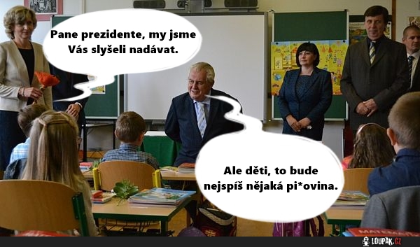
LN: Posouvají pomyslnou hranici i vulgarismy politiků, třeba ty, které pronesl nedávno Miloš Zeman?
Myslím, že ne. Nechci ho za to v žádném případě chválit, ale Miloš Zeman nám dal jasný negativní vzor burana a myslím si, že si řada lidí uvědomila, že takhle vypadat nechtějí. Zatímco předchozí posuny k horšímu byly hodně neznatelné, teď udělal Zeman razantní předěl, díky kterému si kulturní lidé uvědomili: „Pozor, takhle my dopadnout opravdu nechceme.“ Proto Zeman nemá rád kulturní lidi a nazývá je lumpenkavárnou.

Slide 26
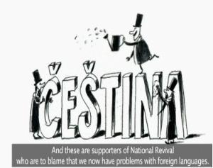
Jak a s kým komunikovat: Čeština
Spisovnou češtinou při oficiálních příležitostech. V prezentaci například při vědecké konferenci.
Hovorová čeština patří například mezi studenty, maloobchodníky,
Zásadně do prezentace nepatří nářečí (leda kdybychom propagovali valašským nářečím místní slivovici). Kalk, vulgarismy do prezentace nepatří nikdy.
Přejímáním cizích slov do češtiny se nevyhneme. Ovšem pokud je to možné, nedělejme meetingy, ale porady, schůzky, setkání. To platí obecně, někdy je angličtina přesnější. ( „chatovat“ místo českého „dorozumívat se elektronicky“)

Slide 27
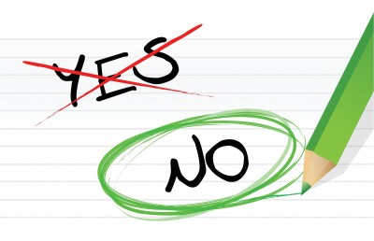
Jak se vyhnout nevhodnému tvrzení
Určitě by v prezentaci nemělo zaznít:
Moc vám toho nemohu nabídnout
Teď tato část nepřináší nic nového, stejně si ji zopakujeme
Následující informace se vás vlastně netýkají…

Slide 28
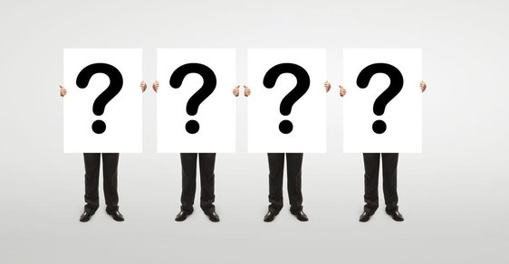
Někdy je vhodné zmírnit, relativizovat tvrzení, hlavně když počítáte s tím, že ne všichni posluchači s vámi budou souhlasit.
Podmiňovací způsob: „To by znamenalo…“
Trpný rod: „Bylo zjištěno….“
Neosobní tvrzení: „K tomu se dá říci toto…“
Oslabující slova: pravděpodobné…“ „možná…“ „snad…“
Pozor, abychom opatrnými a zevšeobecňujícími výrazy neoslabili naše původní tvrzení a přesvědčování.

Slide 29
Nehody v prezentaci
Technické. Vypadne PC, spojení, prostě něco nefunguje. Nrejlepší je malá pauza a oprava odborníkem.
Technické, nenapravitelné. Kolabuje USB flash, prostě naši prezentaci nemáme. VŽDY bychom měli jako náhradní zdroj mít naši prezentaci vytištěnou. Nepřiznávejme naší chybu, neomlouvejme se. Lepší je začas s prezentací burz datového projektoru, občas graf, obrázek ukázat v tištěné podobě.
Čím vetší chyba v prezentaci, tím větší nároky na prezentéra, úspěšně vše zvládnout.
Pokud poruchu dokážeme sami zvládnou, mlčky vše napravíme a pokračujeme.
Přeřeknutí, vynechání obrázku, nesoulad obrázku s tím o čem mluvíme. Vše se může stát, stačí se vrátit, napravit vše, když je omluva nutná, tak velice stručně. Nic nerozmazávat, k omylu se nevracet.

Slide 30
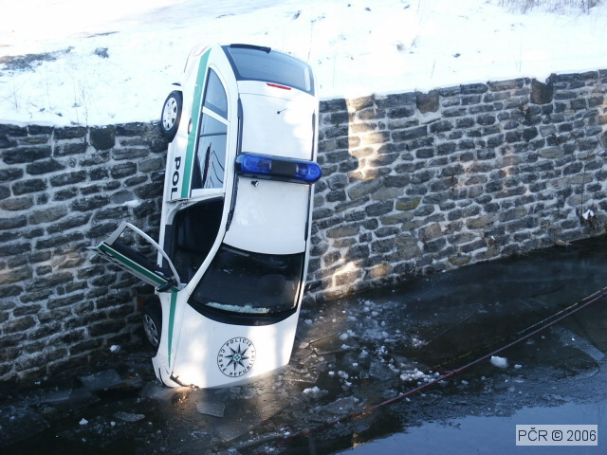
Čím je lépe prezentace připravena, tím větší je naděje, že se nehodě vyhneme. Ale i ten nejzkušenější profesionál v oboru nehod se může stát obětí nehody.
Bod první: Za všechno může prezentující
Bod druhý: Pokud za to nemůže, stejně platí bod první.

Slide 31

Diskuse
Ne vždy počítáme v prezentaci s diskusí. Pokud ani, máme dvě možnosti:
A/ Ex post – diskuse, odpovědi na otázky po prezentaci
B/ Sub sisto – v průběhu trvání prezentace
Závěrečná diskuse (A) má smysl, prezentér odpoví na jednotlivé části problematiky.

Slide 32
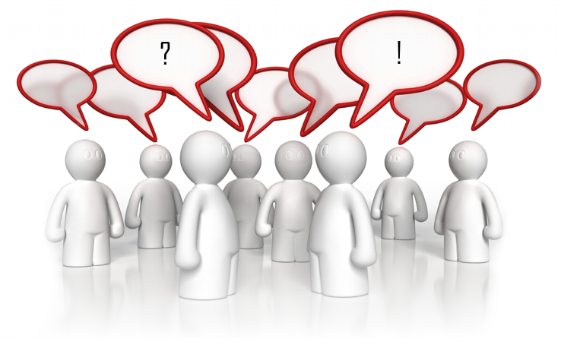
Diskuse, kterou je prezentace přerušována (B) klade velké nároky na prezentéra.
Přerušování prezentace musí být předem dohodnuto.
Prezentace se přeruší diskusí jenom v tom případě, pokud bude problematika zajímavá pro všechny.
Osobní problémy, zkušenosti odkládáme na diskusi „ex post“
Nedopusťme, aby se diskuse stala neřízenou a místo dialogu nastal „multidialog“ všech se všemi. V takovém případě se doporučuje udělat přestávku, 5-10 minut a potom pokračovat řízenou diskusí.

Slide 33

Závěr
Ukončení prezentace by mělo obsahovat shrnutí:
Co jsme se dozvěděli
K jakým závěrům jsme došli
Jak k tomu přispěla diskuse
Kdy a jak se bude realizovat pokračování prezentace, co lze v budoucnu očekávat, jakým způsobem lze na dané téma dále diskutovat, komunikovat.
V datové prezentaci by na konci neměla chybět doporučená literatura a komunikační kanály, spojení na prezentéra.
Úplný závěr datové prezentace je poděkování za pozornost, kterou diváci prezentaci a jejímu prezentérovi věnovali.

Slide 34
Doporučená literatura:
Beck G., Zakázaná rétorika, Grada Praha 2005
Foret M., Marketingová komunikace, CPRESS Brno 2011
Heinrichs J. Rétorika pro každého, BizBooks Brno 2010
Hierhold E., Rétorika a prezentace, Grada Praha 2012
Jahodová H., Přikrylová J., Moderní marketingová komunikace, Grada Praha 2010
Králíček M., Král P., Marketingová komunikace, Grada Praha 2011
Manzel M., 99 tipů pro úspěšnou reklamu, Grada Praha 2000
Polívková A, Rétorika v dějinách jazykové komunikace. Časopis Naše řeč, in: http://nase-rec.ujc.cas.cz/archiv.php?art=6407
Stoličný P., Marketingová komunikace v hotelnictví a cestovním ruchu, VŠOH Brno 2012
Děkuji vám za pozornost.
doc. Mgr. Peter Stoličný, ArtD.

